Slide 1
НАША ПЕРВАЯ СХЕМА
Валиева Л. З.

Slide 2
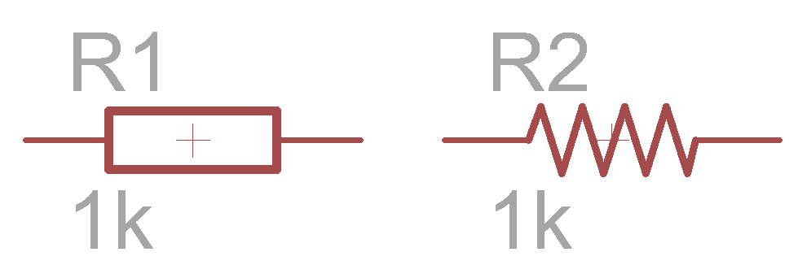
Резистор
Резистор – элемент электрических цепей, обладающий определенным сопротивлением.

Slide 3
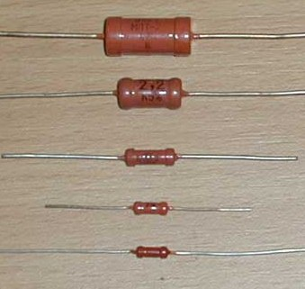
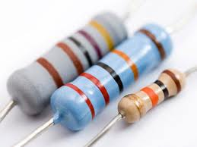
Маркировка

Slide 4
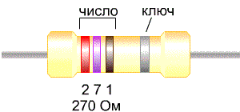
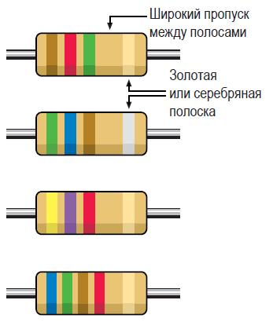
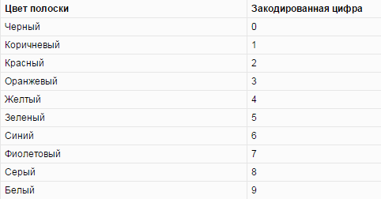

Slide 5
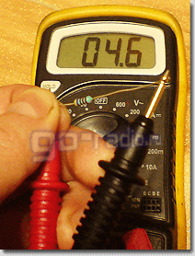
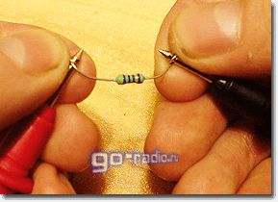
Как правильно пользоваться мультиметром
Правильно
Неправильно

Slide 6
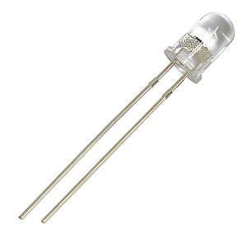
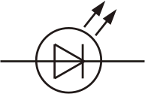
Светодиод
Светодиод – элемент, создающий оптическое излучение при пропускании через него электрического тока в прямом направлении.

Slide 7
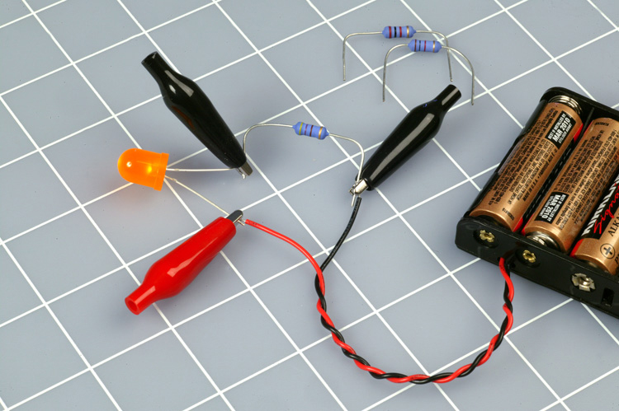
Сборка схемы

